Slide 1

МИНИСТЕРСТВО НАУКИ И ВЫСШЕГО ОБРАЗОВАНИЯ РОССИЙСКОЙ ФЕДЕРАЦИИ
Федеральное государственное бюджетное образовательное учреждение высшего образования
«МИРЭА - Российский технологический университет»
Институт информационных технологий (ИИТ)
Кафедра прикладной математики
Направление «Прикладная информатика»
профиль «Управление данными»
Выпускная квалификационная работа бакалавра на тему:
«Разработка аналитического сервиса прогнозирования заболеваемости раком легких»
Автор: студент группы ИНБО-10-22
Соколов А.В. Руководитель: к.ф.-м.н., доцент каф. ПМ
Аристов А.И.
Москва 2026

Slide 2
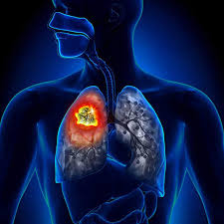


Актуальность и цель исследования
Приложение
Рак лёгких
Машинное обучение

Slide 3

Объект, предмет и задачи исследования
Задачи исследования:
исследовать предметную область;
проанализировать существующие решения;
сформировать требования к системе;
разработать архитектуру и реализовать приложение;
обучить и протестировать модели;
оценить эффективность разработанного решения.
Анализ

Slide 4

Анализ предметной области
Основные проблемы:
позднее выявление заболевания;
большой объем разнородных данных;
высокая когнитивная нагрузка на врача;
дефицит доступных аналитических сервисов для первичного звена.
Медицина будущего

Slide 5
Обзор существующих решений
Программный продукт | Тип системы | Ключевые преимущества | Основные недостатки
ONCOTODAY | Справочная, Мониторинговая | Наличие профессиональных калькуляторов и протоколов | Отсутствие автоматизированного анализа данных пациента
Watson for Oncology | Рекомендательная (ИИ) | Глубокий анализ научной литературы, обоснование лечения | Высокая стоимость, зависимость от западных протоколов
Google Health AI | Визуализационная | Сверхточный поиск патологий на КТ-снимках | Игнорирование неструктурированных факторов риска, представленных в анамнезе
Celsus или Цельс | Визуализационная | Эффективность при массовых скринингах легких | Фокус только на снимках, отсутствие предиктивного анализа
Botkin.AI | Диагностическая (ИИ) | Минимизация врачебных ошибок при пропуске очагов | Регуляторные риски, нестабильность точности диагнозов
Онконет | Телемедицинская | Эффективный сбор статистики, отслеживания состояния | Не предназначена для оценки рисков и постановки диагноза
3

Slide 6
Постановка задачи на разработку аналитического сервиса прогнозирования заболеваемости раком лёгких
Задачи разрабатываемого сервиса:
работает со структурированными клинико-анамнестическими данными;
выполняет предобработку и анализ данных;
поддерживает визуализацию данных;
оценивает вероятность наличия рака легких;
содержит справочный модуль для врача.
Основные требования:
понятный интерфейс;
автономная работа;
поддержка импорта данных из CSV, SQL и веб-источников;
высокая полнота выявления положительных случаев.

Slide 7
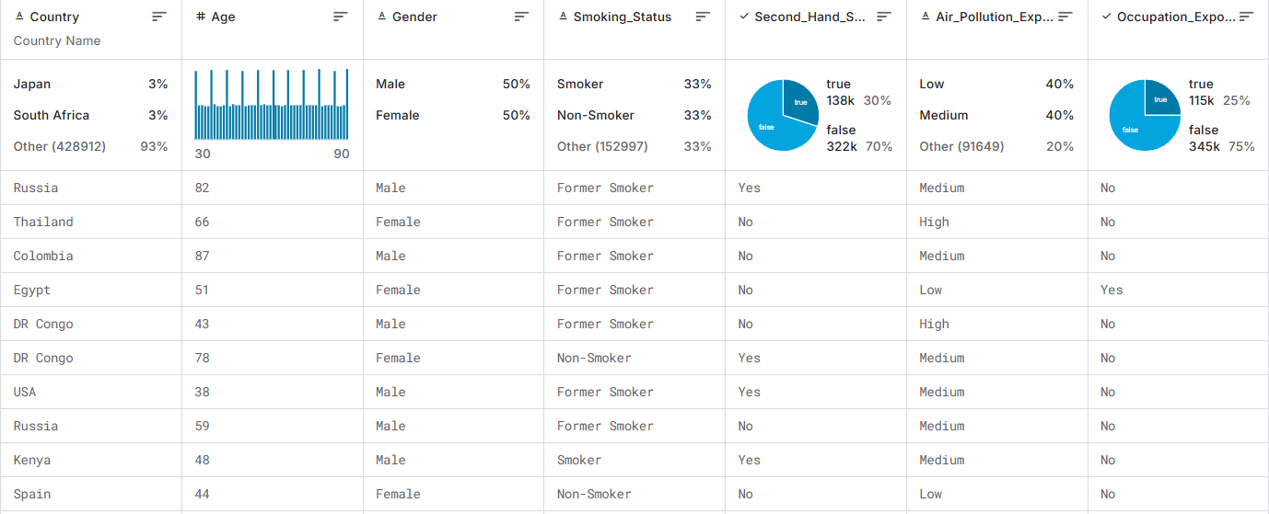
Описание модели данных
Отрывок данных

Slide 8
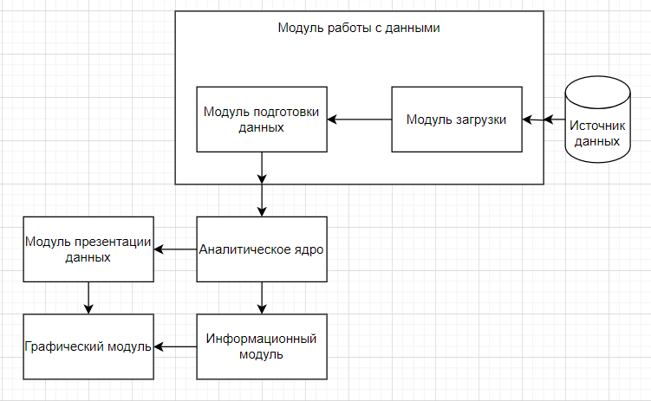
Архитектура и этапы разработки системы
Схема архитектуры системы

Slide 9
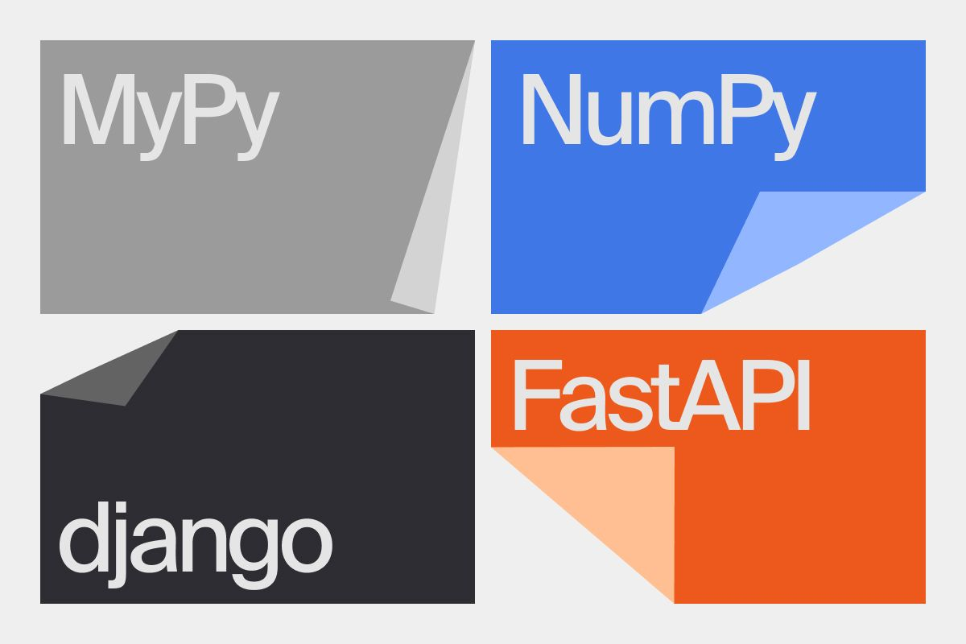
Обоснование выбора инструментальных средств
Для реализации использованы:
Python;
Pandas и NumPy для обработки данных;
Scikit-learn для построения моделей;
Matplotlib для визуализации;
MySQL Connector и Kaggle API для загрузки данных;
Tkinter для графического интерфейса.
Библиотеки питон

Slide 10
Критерий выбора | Tkinter | PyQt / PySide | Kivy
Сложность освоения | Низкая (стандартная библиотека) | Высокая (требует изучения Qt) | Средняя (базовый уровень не сложен)
Вес итогового приложения | Минимальный | Значительный из-за тяжелых зависимостей | Выше среднего из-за кроссплатформенности
Лицензирование | Свободное (Python License) | Коммерческое / GPL (ограничения) | Лицензия MIT
Скорость разработки | Высокая для простых интерфейсов | Средняя (требует предварительной верстки) | Высокая для кроссплатформенных приложений

Slide 11
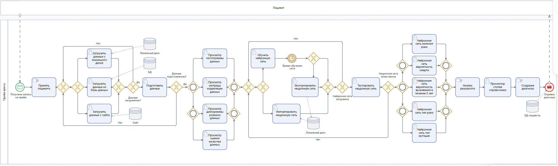
Проектирование системы
BPMN

Slide 12
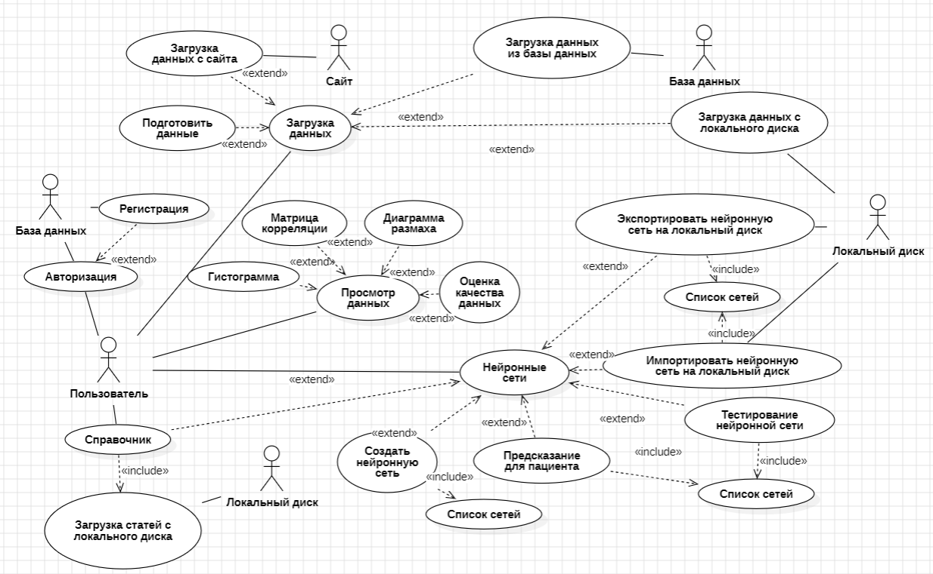
Use case

Slide 13
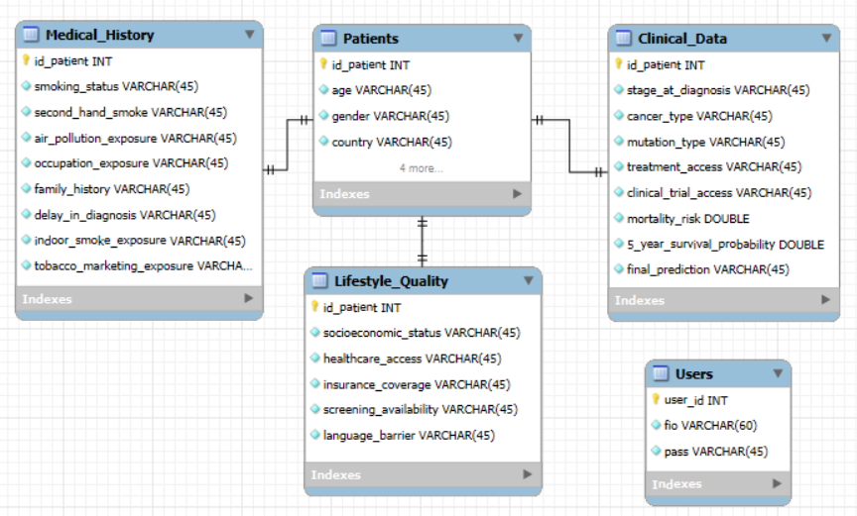
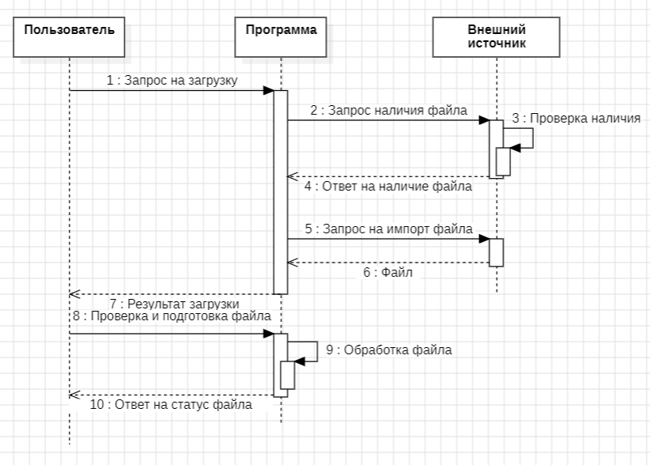
ER диаграмма БД
Диаграмма последовательности

Slide 14
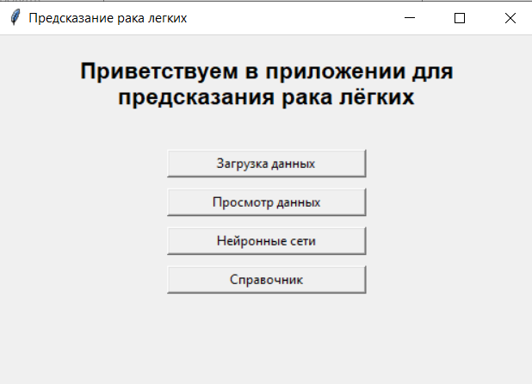
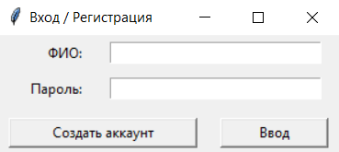
Демонстрация работоспособности решения
Окно регистрации
Главное меню

Slide 15
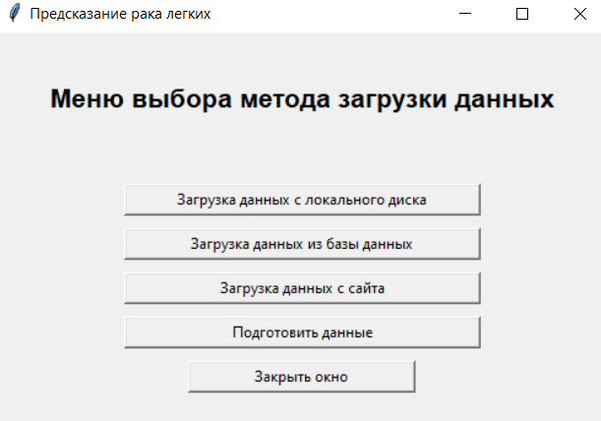
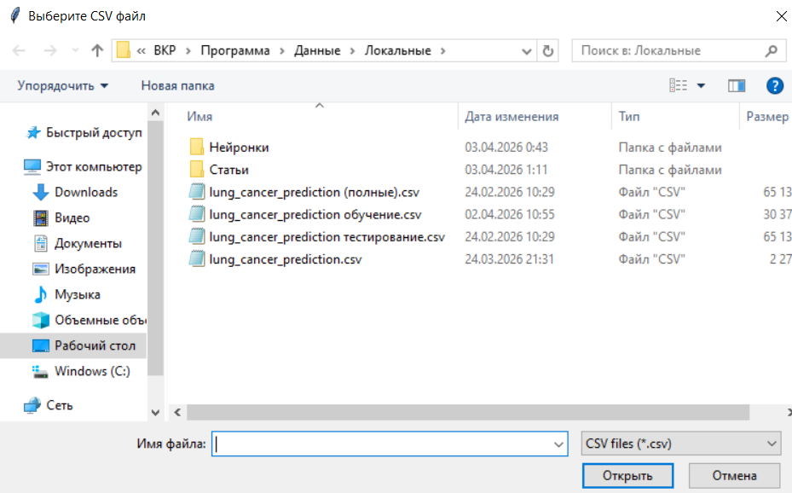
Меню загрузки данных
Локальная загрузка данных

Slide 16
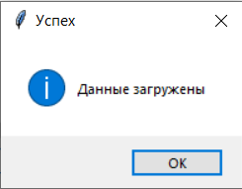
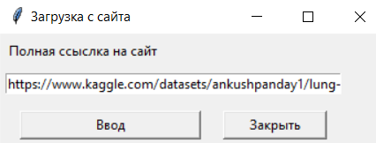
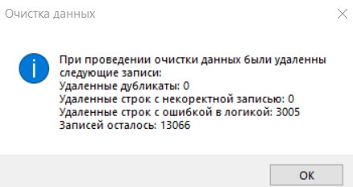
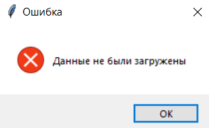
Окно положительного окончания операции
Окно для загрузки с сайта
Окно ошибки операции
Справка о подготовке данных

Slide 17
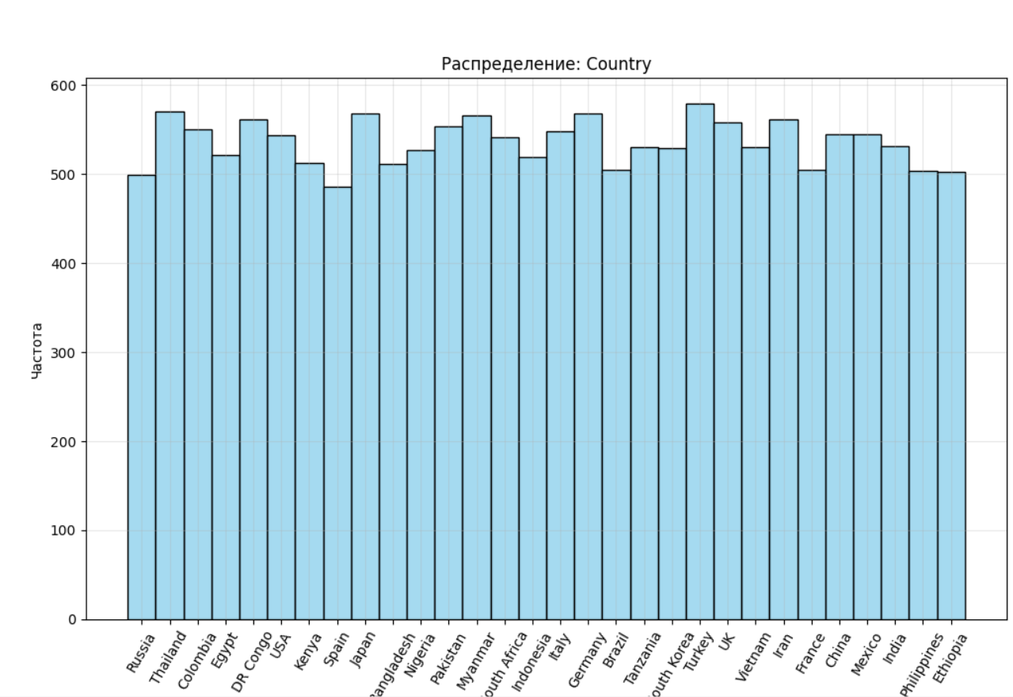
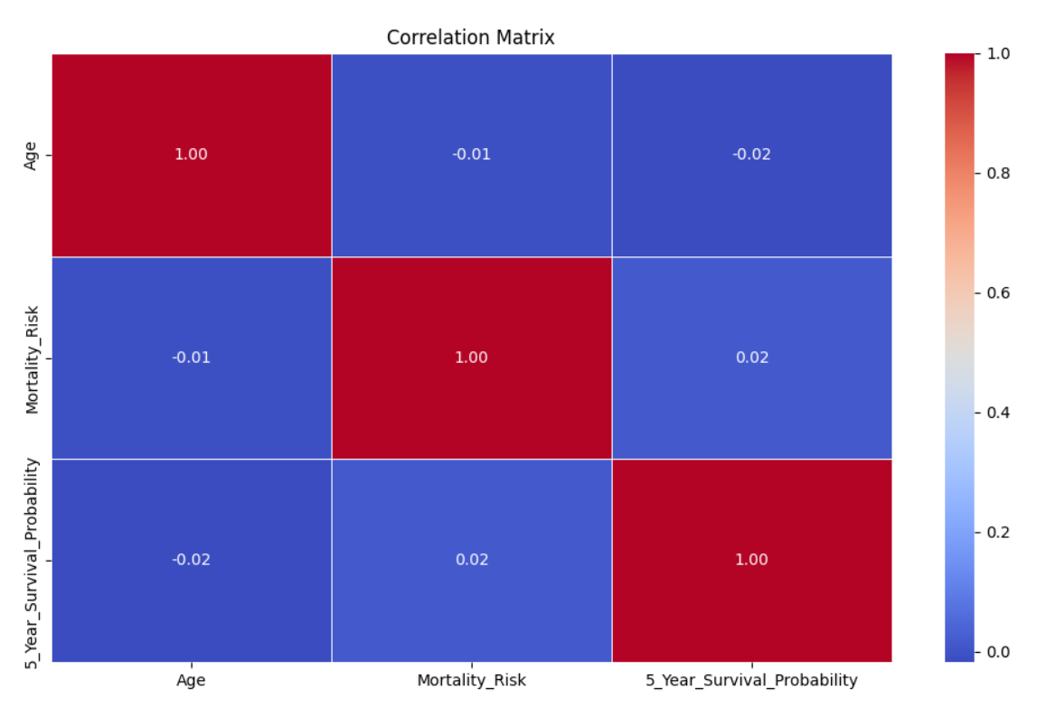
Гистограмма стран
Корреляция признаков

Slide 18
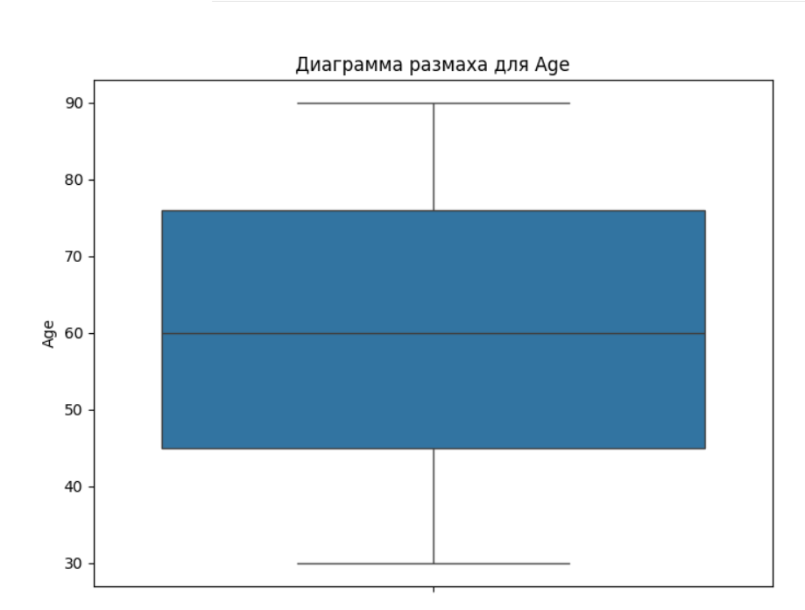
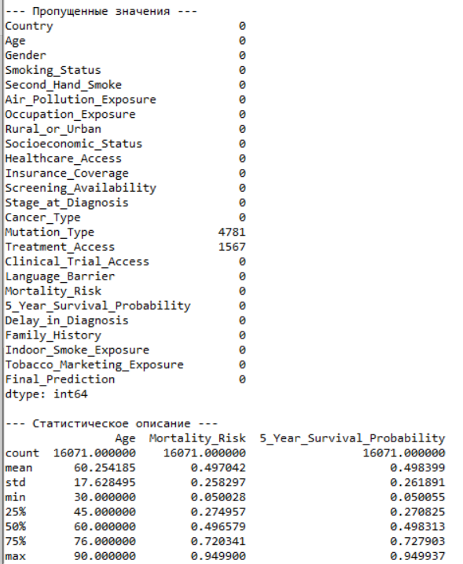
Диаграмма размаха возраста
Статистика

Slide 19
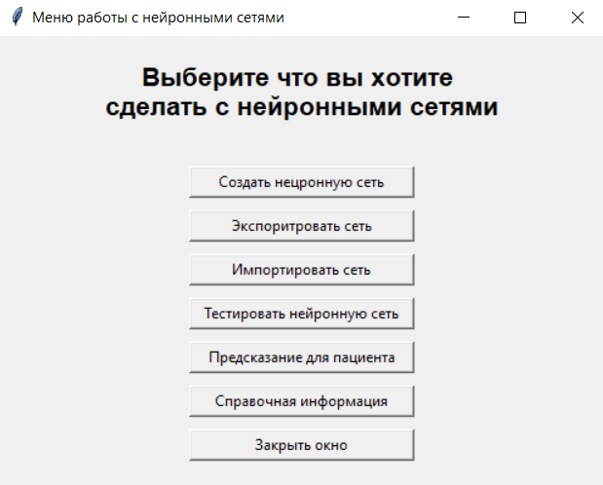
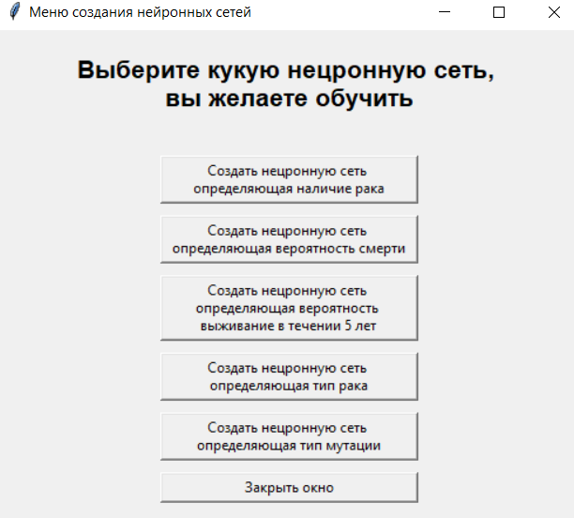
Меню нейронных сетей
Создание нейронной сети

Slide 20
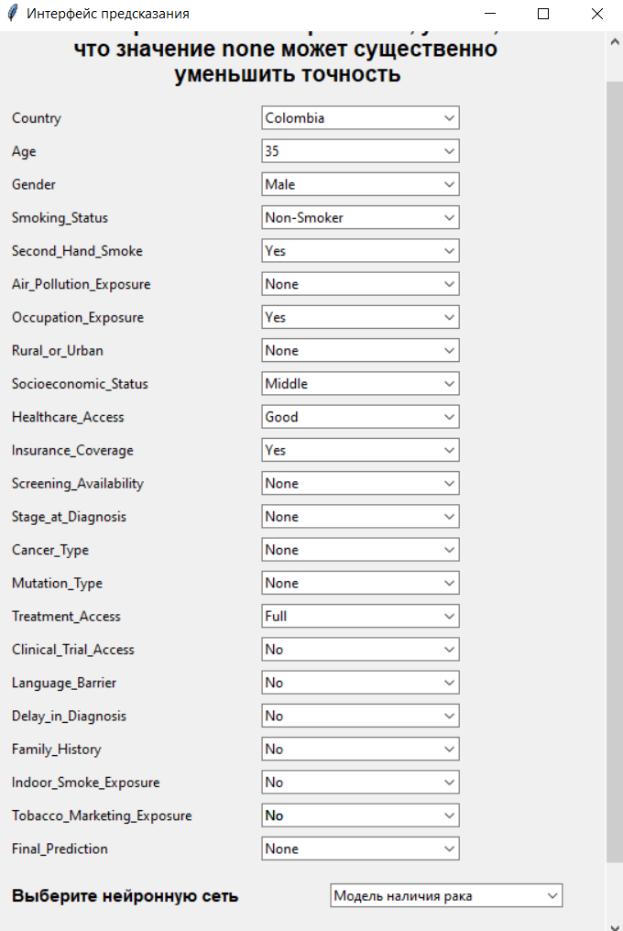
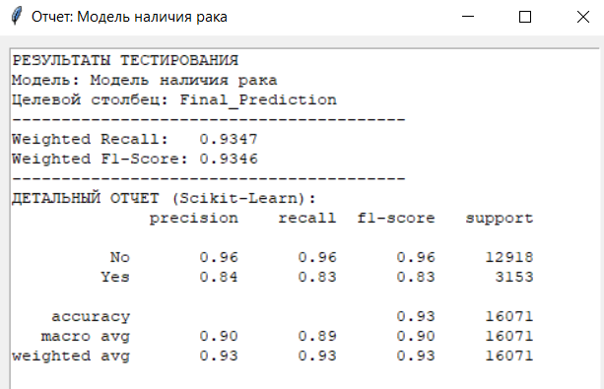
Результат тестирование сети
Новый пациент

Slide 21
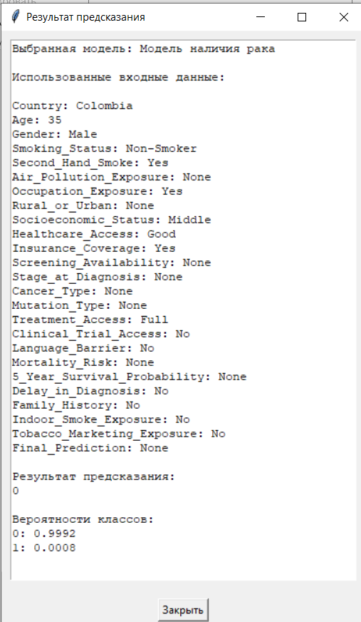
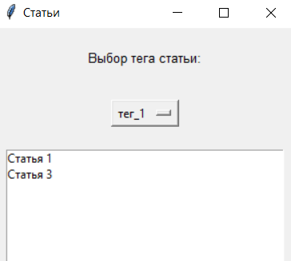
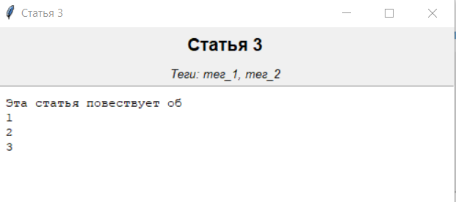
Справочник
Результат для нового пациента
Окно со статьёй

Slide 22

Организация методики тестирования
Тестироваться будет:
Стабильность работы;
Скорость работы;
Некорректные вводные;
Тестирование созданных моделей.
Тестирование

Slide 23
Номер теста | Цель теста | Вводные | Вывод | Результат тестирования
1 | Корректный ввод №1 | F1 P1 | Главное меню | Авторизация работает корректно
2 | Корректный ввод №2 | F2 P2 | Главное меню | Авторизация работает корректно
3 | Корректный ввод №3 | F7 P7 | Главное меню | Авторизация работает корректно
4 | Логин верный, пароль нет №1 | F1 P5 | Окно об ошибке ввода | Ошибка авторизации работает корректно
5 | Логин верный, пароль верный №2 | F7 Z7 | Окно об ошибке ввода | Ошибка авторизации работает корректно
6 | Несуществующий логин №1 | F100 | Окно об ошибке ввода | Ошибка авторизации работает корректно
7 | Несуществующий логин №2 | S23562 | Окно об ошибке ввода | Ошибка авторизации работает корректно

Slide 24
Номер теста | Цель теста | Вводные | Вывод | Результат тестирования
1 | Корректная регистрация №1 | S20 P20 | Окно об успешном создании аккаунта | Аккаунт создан, авторизация прошла успешно
2 | Корректная регистрация №2 | S21 P1 | Окно об успешном создании аккаунта | Аккаунт создан, авторизация прошла успешно
3 | Ошибка ввода логина | P1 | Окно об ошибке регистрации | Аккаунт не создан, создано окно об ошибке
4 | Ошибка ввода пароля | F1 | Окно об ошибке регистрации | Аккаунт не создан, создано окно об ошибке
5 | Ошибка ввода логина и пароля |  | Окно об ошибке регистрации | Аккаунт не создан, создано окно об ошибке
6 | Существующий логин | F1 P10 | Окно об ошибке регистрации | Аккаунт не создан, создано окно об ошибке

Slide 25
Номер теста | Цель теста | Вводные | Вывод | Результат тестирования
1 | Кнопка загрузки данных | Нажатие соответствующей кнопки | Переход в соответствующее меню | Кнопка работает корректно
2 | Кнопка просмотра данных | Нажатие соответствующей кнопки | Переход в соответствующее меню | Кнопка работает корректно
3 | Кнопка нейронных сетей | Нажатие соответствующей кнопки | Переход в соответствующее меню | Кнопка работает корректно
4 | Кнопка справочника | Нажатие соответствующей кнопки | Переход в соответствующее меню | Кнопка работает корректно

Slide 26
Номер теста | Цель теста | Вводные | Вывод | Результат тестирования
1 | Корректные данные №1 | Файл lung_cancer_prediction (полные).csv | Окно об успешной загрузке | Загрузка прошла успешна
2 | Корректные данные №2 | Файл lung_cancer_prediction обучение.csv | Окно об успешной загрузке | Загрузка прошла успешна
3 | Неверный файл №1 | Файл E1.csv | Окно об ошибке загрузки | Загрузка не произошла
4 | Неверный файл №2 | Файл E2.csv | Окно об ошибке загрузки | Загрузка не произошла
5 | Файл с ошибкой в данных | Файл Error_lung_cancer_prediction (полные).csv | Окно об ошибке загрузки | Загрузка не произошла

Slide 27
Номер теста | Цель теста | Вводные | Вывод | Результат тестирования
1 | Загрузка с корректной ссылки | https://www.kaggle.com/datasets /ankushpanday1/ lung-cancer-risk-and-prediction-dataset | Окно об успешной загрузке | Загрузка прошла успешно
2 | Загрузка с не корректной ссылки | https://www.kaggle.com/datasets /ankushpanday1/ lung-cancer-risk-and-prediction-dataset1 | Окно об ошибке URL | Загрузка не произошла
3 | Отсутствие файла для подключения к Kaggle | https://www.kaggle.com/datasets /ankushpanday1/ lung-cancer-risk-and-prediction-dataset | Окно об ошибке наличия файла | Загрузка не произошла
4 | Ошибка в файле для подключения к Kaggle | https://www.kaggle.com/datasets /ankushpanday1/ lung-cancer-risk-and-prediction-dataset | Окно об ошибке аутентификации с Kaggle | Загрузка не произошла

Slide 28
Номер теста | Нейронная сеть | Качество | Время | Результат тестирования
1 | Наличие рака | Recall 0.759 F1-Score 0.723 | 1 минута 50 секунд | Нейронная сеть создана
2 | Вероятность смерти | MSE 0.068 MAE 0.225 R2 -0.011 | 8 секунд | Нейронная сеть создана
3 | Вероятность выживание в течении 5 лет | MSE 0.067 MAE 0.221 R2 0.04 | 8 секунд | Нейронная сеть создана
4 | Определение типа рака | Recall 0.776 F1-Score 0.782 | 6 минут 30 секунд | Нейронная сеть создана
5 | Определение мутации рака | Recall 0.321 F1-Score 0.315 | 8 минут 45 секунд | Нейронная сеть создана
Номер теста | Нейронная сеть | Качество | Время | Результат тестирования
1 | Наличие рака | Recall 0.79 F1-Score 0.727 | 3 минуты 5 секунд | Нейронная сеть создана
2 | Вероятность смерти | MSE 0.067 MAE 0.224 R2 0.0004 | 13 секунд | Нейронная сеть создана
3 | Вероятность выживание в течении 5 лет | MSE 0.066 MAE 0.221 R2 0.05 | 14 секунд | Нейронная сеть создана
4 | Определение типа рака | Recall 0.831 F1-Score 0.81 | 15 минут 13 секунд | Нейронная сеть создана
5 | Определение мутации рака | Recall 0.34 F1-Score 0.326 | 11 минут 26 секунд | Нейронная сеть создана

Slide 29
Номер теста | Нейронная сеть | Качество | Время | Результат тестирования
1 | Наличие рака | Recall 0.8 F1-Score 0.721 | 4 минуты 18 секунд | Нейронная сеть создана
2 | Вероятность смерти | MSE 0.066 MAE 0.222 R2 0.0008 | 21 секунд | Нейронная сеть создана
3 | Вероятность выживание в течении 5 лет | MSE 0.066 MAE 0.22 R2 0.052 | 20 секунд | Нейронная сеть создана
4 | Определение типа рака | Recall 0.854 F1-Score 0.82 | 25 минут 6 секунд | Нейронная сеть создана
5 | Определение мутации рака | Recall 0.357 F1-Score 0.332 | 16 минут 52 секунд | Нейронная сеть создана

Slide 30
Анализ полученных результатов тестирования
Результаты:
нейронные сети 4 и 5 долго обучаются;
нейронные сети для определения наличия рака и его типа показали достаточную точность;
нейронная сеть для определения мутации не имеет достаточную точность
нейронные сети для расчёта вероятности смерти и вероятности выживания показали низкую информативность
Остальные элементы программы работают стабильно и корректно

Slide 31
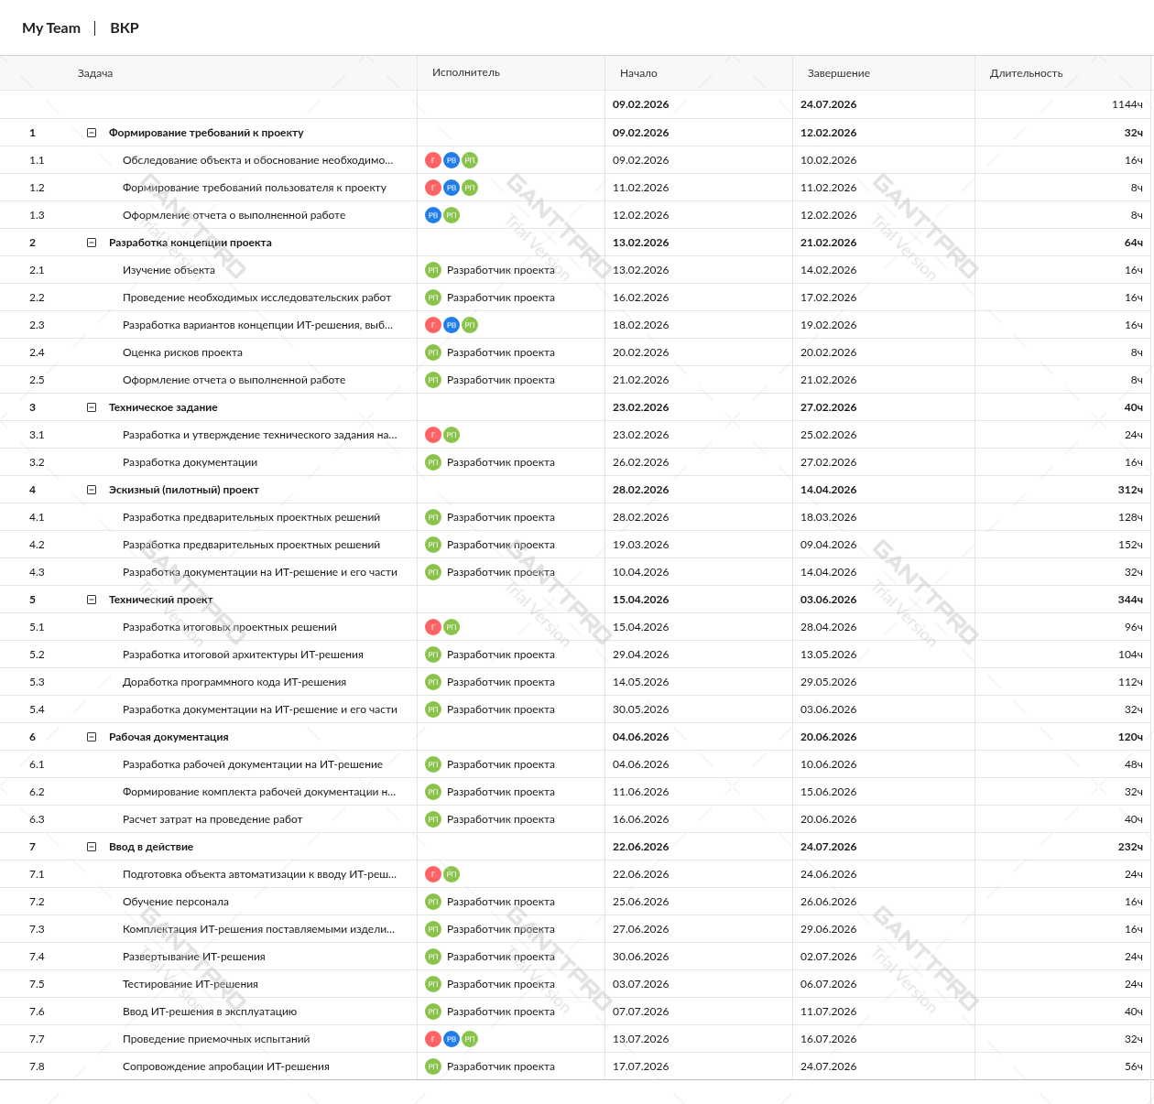
Организационно-экономическое обоснование выпускной квалификационной работы
Календарныйплан-график (Часть 1)

Slide 32
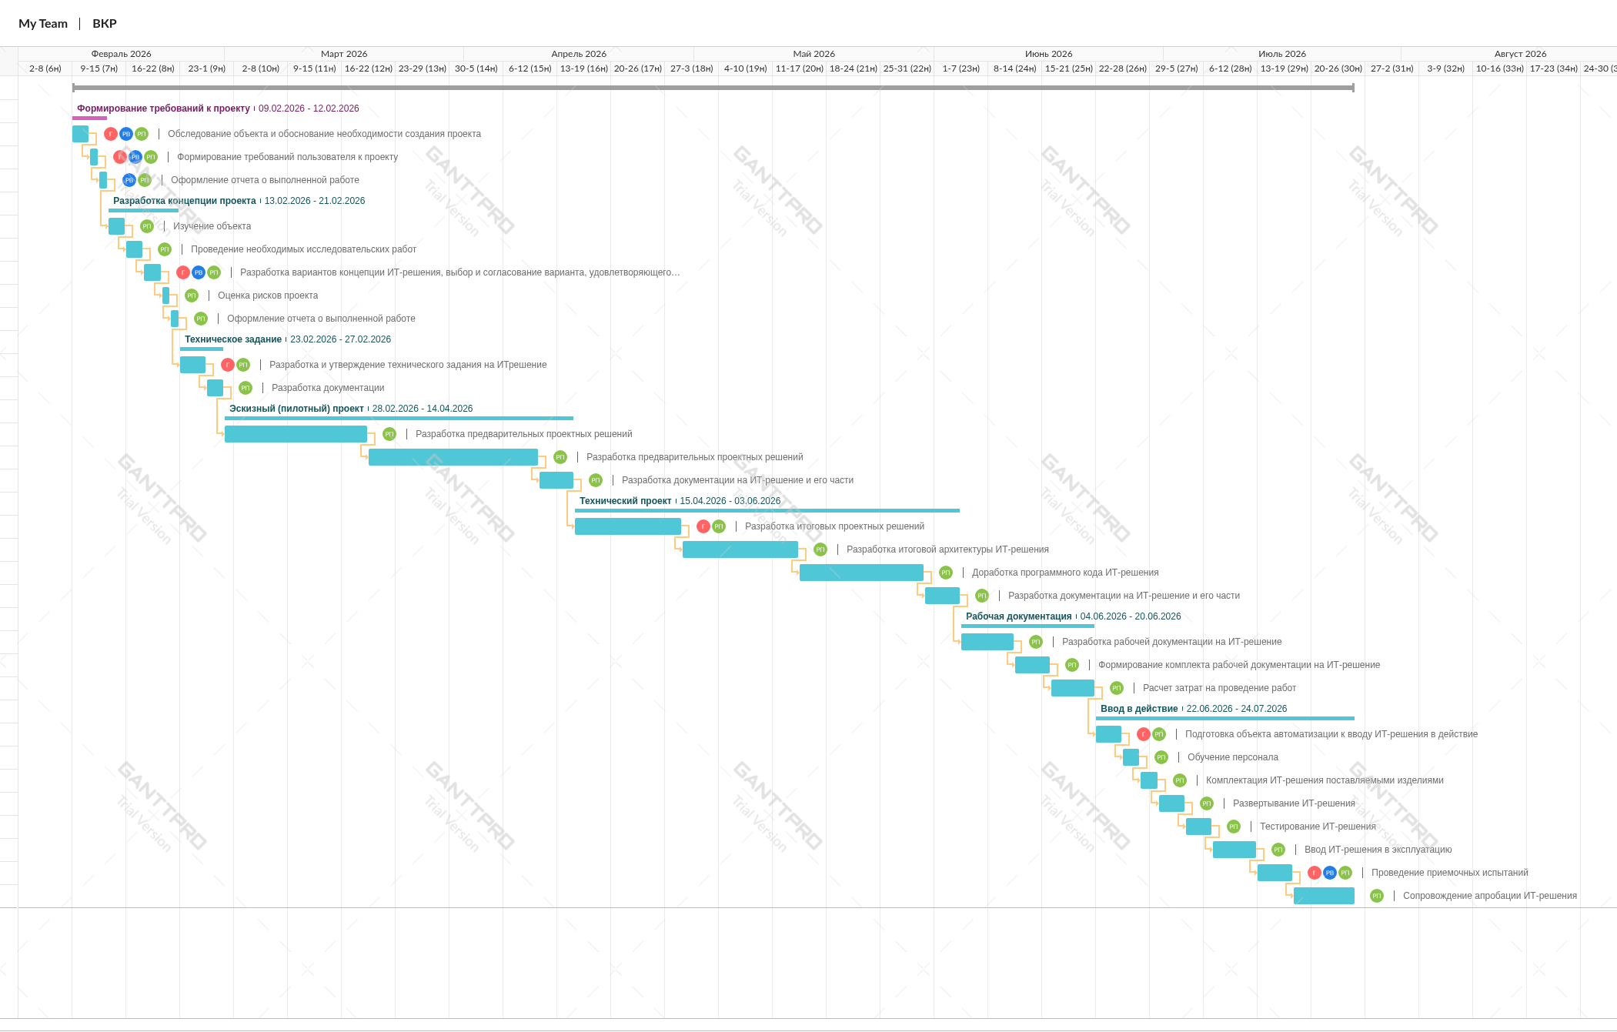
Календарный план-график (Часть 2)

Slide 33
Заключение
В результате проведённой работы ВКР, был произведён анализ предметной области, рассмотрены существующие решения, а на их основе сформированы требования к разрабатываема сервису.
На основе полученных требований было спроектирован и реализован аналитический сервис поддержки принятия врачебных решений для ранней диагностики рака легких.
После проведения его тестирования можно выделить следующие факты:
Основная цель достигнута.
Дополнительные цели достигнуты частично.
Разработанное приложение представляет собой завершенный программный продукт, готовый к тестовой эксплуатации. Оно снижает когнитивную нагрузку на врачей-терапевтов и пульмонологов, объективизирует выделение групп риска и повышает оперативность направления пациентов на углубленную диагностику, способствуя раннему выявлению онкологических процессов.

Slide 34
Благодарю за внимание!

Slide 35
МИНИСТЕРСТВО НАУКИ И ВЫСШЕГО ОБРАЗОВАНИЯ РОССИЙСКОЙ ФЕДЕРАЦИИ
Федеральное государственное бюджетное образовательное учреждение высшего образования
«МИРЭА - Российский технологический университет»
Институт информационных технологий (ИИТ)
Кафедра прикладной математики
Направление «Прикладная информатика»
профиль «Управление данными»
Выпускная квалификационная работа бакалавра на тему:
«Разработка аналитического сервиса прогнозирования заболеваемости раком легких»
Автор: студент группы ИНБО-10-22
Соколов АВ Руководитель: к.ф.-м.н., доцент каф. ПМ
Аристов А.И.
Москва 2026

